Slide 1
Рефлексия как инструмент формирования метапредметных умений на уроках физики
Февральские встречи – 2013 г.
Мальцева Е.В.
МБОУ СОШ №16.

Slide 2
Результаты освоения программы рассматриваются с трех точек зрения: личностные результаты, предметные и метапредметные результаты
Личностные результаты – это готовность и способность учащегося к саморазвитию, сформированность мотивации к обучению, познанию, выбору индивидуальной образовательной траектории, ценностно-смысловые установки.
Метапредметные результаты – это освоенные учащимися универсальные учебные действия, составляющие основу умения учиться и межпредметные понятия.

Slide 3
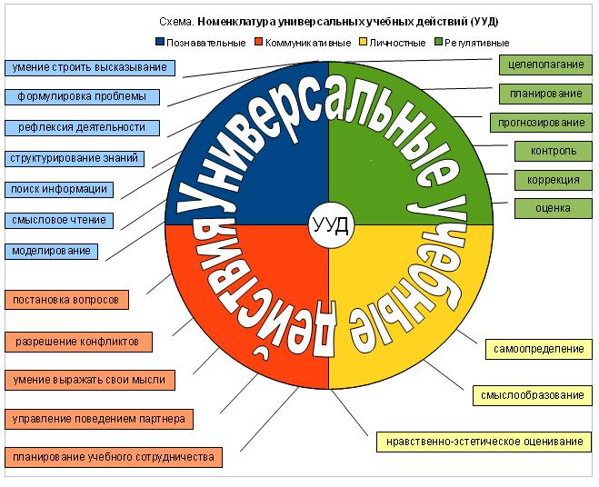
Универсальные учебные действия (УУД) подразделяются на 4 группы: регулятивные, личностные, коммуникативные и познавательные

Slide 4
В.А. Сухомлинский : «Все наши замыслы, все поиски и построения превращаются в прах, если у ученика нет желания учиться».
неумение учащегося работать с постоянно возрастающим объемом информации
непонимание как сохранить в памяти весь учебный материал по предметам
психологический дискомфорт
повышение мотивации учащихся к учению, создание психологически комфортной атмосферы, что предполагает овладение учащимися универсальными учебными действиями, а также рефлексивной деятельностью.

Slide 5
Обязательным условием создания развивающей среды на уроке является этап рефлексии. Происходит от латинского reflexio – обращение назад.
Словарь иностранных слов определяет рефлексию как размышление о своем внутреннем состоянии, самопознание.
Толковый словарь русского языка трактует рефлексию как самоанализ.
В современной педагогике под рефлексией понимают самоанализ деятельности и её результатов.

Slide 6
Самосознание является исходным началом мотивации
самоопределение
самовыражение
самоутверждение
самореализация
саморегуляция

Slide 7
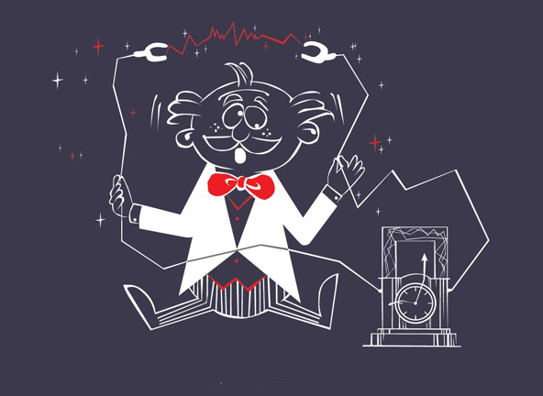
Приёмы рефлексивного выхода, т.е. такого поворота сознания, в результате которого человек видит себя и свою ситуацию извне, с позиции наблюдателя, исследователя.

Slide 8
Рефлексивная самооценка - это личностное действие самоопределения в отношении социальной роли, регулятивное действие оценивания своей деятельности.
Входная диагностика: социальная роль «хороший ученик».
Опросник:
1. Как ты считаешь, кого можно назвать хорошим учеником? Назови качества хорошего ученика.
2. А можешь ли ты сказать про себя, что ты – хороший ученик? Если нет, то перечисли, чем ты отличаешься от хорошего ученика.
3. Что нужно, чтобы с уверенностью сказать про себя: «Я – хороший ученик»?

Slide 9
Критерии оценки:
 |  | Низкий 1 балл | Средний 2 балла | Высокий 3 балла
Как Вы считаете, кого можно назвать «…» (эталоном)? Назовите качества «…» (эталона) | Адекватность выделения качеств эталона | Называет только один существенный признак | Называет два существенных признака | Называет более двух существенных признаков
А можно ли Вас назвать «…» (эталоном)? Чем вы отличаетесь от «…» (эталона)? | Адекватность определения отличий "Я" от эталона | Называет не более одного отличия | Называет два отличия | Дает характеристику по нескольким сферам
Что нужно, чтобы с уверенностью сказать про себя: «Я – хороший …» (эталон)? | Адекватность определения задач саморазвития | Не может дать ответ | Называет конкретные достижения | Указывает на необходимость самоизменения и саморазвития

Slide 10
В 9 классе получились следующие результаты:
Ф.И. учащегося | Адекватность эталона | Адекватность определен. отличий | Адекватность задач саморазвития
1.Арина А. | 3 | 0 | 2
2.Арина А. | 3 | 2 | 3
3. Алексей А. | 0 | 0 | 1
4. Ольга Г. | 3 | 2 | 3
5.Денис К. | 1 | 1 | 2
6.Дмитрий К. | 3 | 2 | 2
7.Дарья К. | 0 | 2 | 3
8.Алина К. | 1 | 0 | 2
9.Александр К. | 3 | 2 | 2
10.Яна Л. | 3 | 0 | 3
11.Никита М. | 3 | 2 | 2
12.Никита М. | 3 | 1 | 1
13.Сандра С. | 3 | 3 | 1
14.Кирилл П. | 3 | 2 | 2

Slide 11
15.Мария С. | 3 | 2 | 3
16.Эвелина С. | 3 | 2 | 3
17.Субботин А. | 3 | 2 | 2
18.Алена Т. | 3 | 0 | 2
19.Вячеслав Т. | 3 | 2 | 1
20.Дарья Т. | 3 | 1 | 2
21.Елизавета Ш | 3 | 1 | 2
22.Алексей Ш. | 1 | 2 | 2
23.Татьяна Ш. | 3 | 2 | 2
24.Юлия Х. | 3 | 0 | 1
 |  | Среднее 1,3 | Среднее 2

Slide 12
79% учащихся на высоком уровне оценивают качества хорошего ученика, называя более двух существенных признаков такого ученика. 2 человека не смогли справиться с этим вопросом. Иные результаты у школьников при оценивании, насколько они отличаются от хорошего ученика. 58% назвали 2 отличия, 25% не знают ответа, при этом 3 девочки, назвавшие себя хорошими учениками, не считают нужным относиться к себе критически. 21% учащихся указывают на необходимость самоизменения и саморазвития, столько же совсем не знают, что нужно сделать, чтобы быть хорошим учеником. 58% учеников просто называют конкретные достижения хорошего ученика. Только один ученик явно, по баллам, показал, что далек от рефлексии. Однако, по ответам еще 5 учащихся видно, что им не свойственен самоанализ.

Slide 13
цель моей работы: добиться, чтобы к концу учебного года все учащиеся класса овладели действием рефлексивной самооценки на среднем или высоком уровне.

Slide 14
На следующем занятии учащимся был предложен следующий текст:
«На уроках в школе, выполняя домашнюю работу, занимаясь в кружке, помогая родителям, мы выполняем различные действия, часто не задумываясь над тем: Что я делаю? Зачем я это делаю? Каким образом я это делаю? Как говорили древние – «не ведаем, что творим».
Задавая же себе такие вопросы, мы тем самым осуществляем рефлексию над своими действиями. Встречался ли ты где-нибудь с рефлексией? (1) Какой смысл она имеет для тебя? (2) Как ты думаешь - зачем человеку рефлектировать? (3) Какого человека ты мог бы назвать рефлексивным? Почему? (4)

Slide 15
Учащиеся рефлексировали свое отношение к физике как учебному предмету.
Напиши несколько прилагательных к словам: «Физика – это предмет…»
Как ты думаешь, почему большинство учащихся очень посредственно занимается физикой?
Как ты относишься к этому предмету?

Slide 16
Попробуй составить синквейн о понятии «физика». Синквейн (в переводе с франц.– пять строк): Первая строка – одно существительное (суть, название темы); Вторая строка – описание свойств-признаков темы в двух словах (двумя прилагательными); Третья строка – описание действия (функций) в рамках темы тремя глаголами; Четвертая строка – фраза (словосочетание) из четырех слов, показывающая отношение к теме; Пятая строка – синоним из одного слова (существительное), который повторяет суть темы (к первому существительному).

Slide 17
Пример синквейна
Строки Ответы
Слово-существительное Атмосфера
Два прилагательных Воздушная, тяжелая
Три глагола Простирается давит сжимает
Словосочетание из четырех слов Сильно давит на тела
Синоним-существительное Оболочка

Slide 18
Синквейн «Физика»
Физика
Трудная, интересная
Учит, рассказывает, поясняет
Обучает нас множеству явлений
Наука
Физика
Интересная, сложная
Учит, заинтересовывает удивляет
Точно объясняет все вокруг
Наука

Slide 19
Синквейн «Физика»
Физика
Точная, сложная
Учит, объясняет, интересует
Иногда вводит в заблуждение
Наука
Физика
Красивая, сложная
Помогает, понимает, думает
Сильно давит на мозг
Наука

Slide 20
И такой «синквейн» может быть
Физика
Сложная, неинтересная
Заучивать, систематизировать, понять
Нельзя применить нигде кроме определенных профессий
Объяснение

Slide 21
«Составьте структурную схему, отражающую закономерности и внутренние связи между величинами, характеризующими постоянный электрический ток. В центр схемы поместите закон Ома для участка цепи постоянного тока».
I = q/t
U=A/t
I=U/R
R=R₁ + R₂ + ….
1/R = 1/R₁+ 1/R₂+ ....
R = ρ·l/ s
A=IUt . P=IU. Q= I²Rt.

Slide 22
Одна из задач рефлексивного подхода в том, чтобы ученик сформулировал словесно свои результаты (научился, узнал, сделал и т.д.). С помощью таких ответов происходит осознание детьми собственной деятельности. Это можно делать устно, можно в виде письменного анкетирования.
1.Какие этапы урока вы считаете наиболее удачными и почему?
2. Что вам более всего удалось во время урока, какие виды деятельности были выполнены наиболее успешно?
3. В чем вы видите собственное приращение?
4. Что мы делали нерационально? Назовите одно действие, которое можно добавить, чтобы завтра сделать нашу работу на уроке более успешной.
5. Что и почему можно изменить в работе учителя?

Slide 23
Рефлексивный экран
сегодня я узнал…
было интересно…
было трудно…
я выполнял задания…
я понял, что…
теперь я могу…
я почувствовал, что…
я приобрел…
я научился…
у меня получилось …
я смог…
я попробую…
меня удивило…
урок дал мне для жизни…
мне захотелось…

Slide 24
анализировать себя по такой схеме
1.На уроке я работал 2.Своей работой на уроке я 3.Урок для меня показался 4.За урок я 5.Мое настроение 6.Материал урока мне был
7.Домашнее задание мне кажется
активно / пассивно доволен / не доволен
коротким / длинным
не устал / устал стало лучше / стало хуже понятен / не понятен полезен / бесполезен интересен / скучен легким / трудным интересно / не интересно

Slide 25
Рефлексивная деятельность через выполнение учебных заданий в ходе урока
К средствам осуществления рефлексии относятся схемы, таблицы, формулы, чертежи, графики.
Задания на фиксацию знания о незнании.
Задания на выяснение оснований собственных действий (Объясни, почему ты выполнял именно такие действия при решении задачи? Можно ли было выполнять другие действия? От чего это зависело?)

Slide 26
Рефлексивная деятельность через выполнение учебных заданий в ходе урока
задания, относящиеся к выполнению логических операций анализа, синтеза, классификации, обобщения, установления аналогий.
прием резюме, эссе, мини-сочинения (“Как я оцениваю результаты семинара”, ”Что мне дало участие в конкурсе “, “ Мои мысли о своей работе в этой четверти на уроках физики”.

Slide 27
Рефлексия для командной, групповой работы
- Что такое команда? Перечислите качества хорошей команды.
- Добилась ли ваша команда сегодня успеха? Чем ваша команда отличается от идеальной?
- Что нужно сделать, чтобы уверенно заявить: «Мы – самая лучшая команда!»?

Slide 28
организации рефлексивной деятельности – не самоцель
А инструмент развития важных качеств современной личности: самостоятельности, предприимчивости и конкурентоспособности.

